Slide 1



«Учитель года»
в Республике Татарстан
Федорова Тамара Трофимовна,
начальник управления общего образования Министерства образования и науки
Республики Татарстан

Slide 2
Календарь профессионального конкурса «Учитель года»
в 2018-2019 учебном году (приказ МОиН РТ от 20.11.2018 № под-1720/18)
Этап | школьный | муници-пальный | межсессион- ный | зональный | межсессион-ный | региональ-ный | заключи- тельный
период | ноябрь | декабрь | январь | январь-февраль | февраль-март | 11-15 марта 2019 года | сентябрь 2019 года
участники | все желающие учителя | победители школьного этапа | победители и призеры муниц.этапа | победители и призеры (1,2 место) муниципаль-ного этапа | сквозной рейтинг (40 +20 учителей) | 40+20 учителей, после сквозного рейтингова-ния | Абс. победитель
основные конкурсы | 3 (урок, внеур. мер., мастер-класс) | все мероприя-тия фед.этапа | установоч- ные семинары для жюри и методистов ММС | 2 (урок, мастер-класс) | установоч- ные семинары для жюри и участников | все мероприя- тия фед.этапа | все мероприя- тия фед.этапа
подготовка | муниципальная методическая служба (ММС) | ММС | ИРО РТ, клуб «Учитель года», ММС | ММС | ИРО РТ, клуб «Учитель года», ММС | ММС

Slide 3


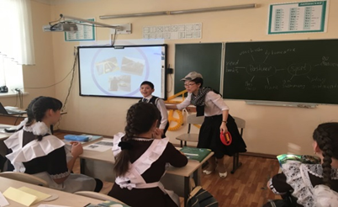
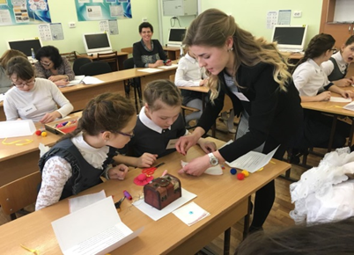
В РАМКАХ КОНКУРСА ДВЕ НОМИНАЦИИ:
КОНКУРС «УЧИТЕЛЬ ГОДА»
КОНКУРС «ПЕДАГОГИЧЕСКИЙ ДЕБЮТ»
3

Slide 4
В КАЖДОМ ЭТАПЕ КОНКУРСА
МОГУТ ПРИНЯТЬ УЧАСТИЕ:
Педагогические работники со стажем:
не менее 5 лет – «УЧИТЕЛЬ ГОДА»
не более 3 лет – «ПЕДАГОГИЧЕСКИЙ ДЕБЮТ»
Возраст участников не ограничивается
Заявка на участие и содержание конкурсных работ должны отвечать требованиям Положения
4

Slide 5
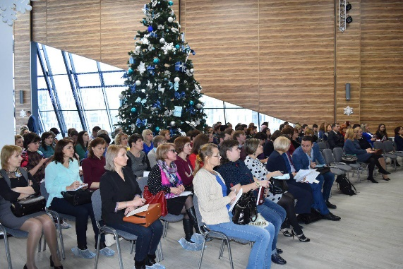
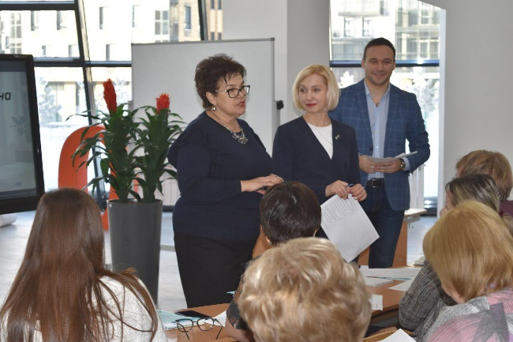
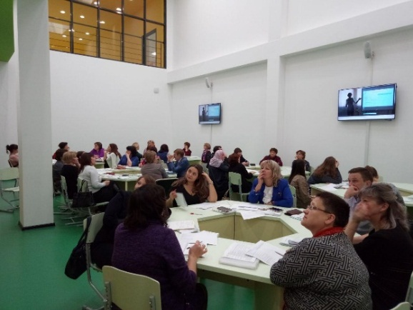
Календарь профессионального конкурса
«Учитель года» в 2018-2019 учебном году
(приказ МОиН РТ от 20.11.2018 № под-1720/18)
Проведение установочного семинара для участников жюри зонального этапа
и методистов муниципальных служб – 18.12.2018, Лицей «Иннополис»
116 участников из всех муниципальных образований Республики Татарстан
5

Slide 6
Конкурсные испытания зонального этапа
Всероссийского конкурса «Учитель года России»
в Республике Татарстан
Конкурсное задание «Урок».
Формат конкурсного задания: фрагмент урока по предмету, самоанализ урока и вопросы жюри (5 минут)
Конкурсное задание «Мастер-класс».
Формат конкурсного задания: публичная индивидуальная демонстрация способов трансляции на сцене образовательных технологий (методов, эффективных приемов и др.) (регламент – 20 минут, вопросы жюри до 5 минут)
6

Slide 7
Зональные туры
регионального этапа Всероссийского конкурса «Учитель года России»
в Республике Татарстан
145 участников из всех муниципальных образований Республики Татарстан
зона | дата | Место проведения | Муниципальные образования - участники
I | 24-25.01.2019 | Кукморский МР | Балтасинский, Арский, Атнинский, Тюлячинский, Кукморский
II | 28-29.01.2019 | Сабинский МР | Елабужский, Мамадышский, Пестречинский, Рыбно-Слободский, Сабинский
III | 30-31.01.2019 | Азнакаевский МР | Альметьевский, Бугульминский, Бавлинский, Лениногорский, Ютазинский, Азнакаевский
IV | 01-02.02.2019 | Верхнеуслонский МР | Зеленодольский, Высокогорский, Лаишевский, Верхнеуслонский
7

Slide 8
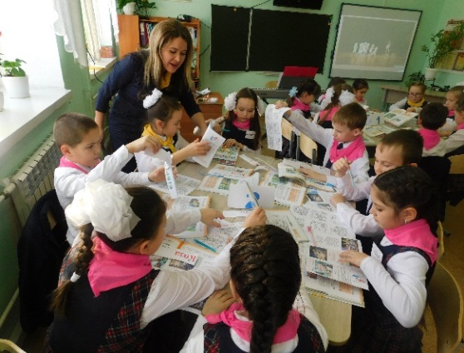
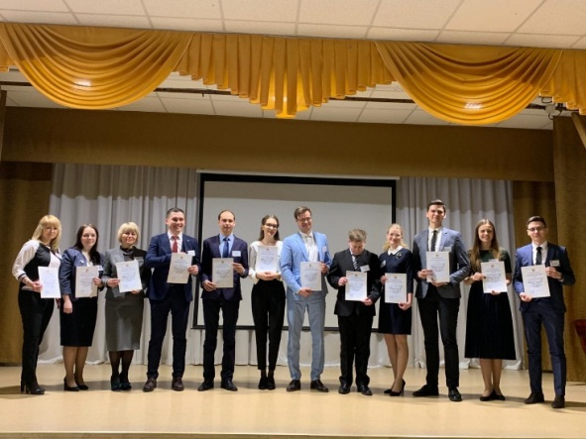
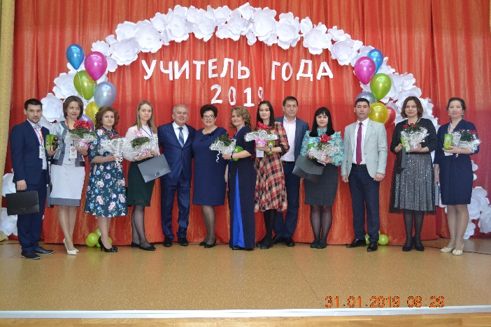
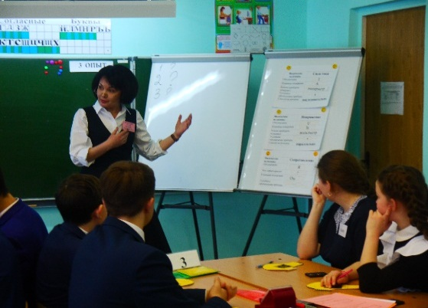
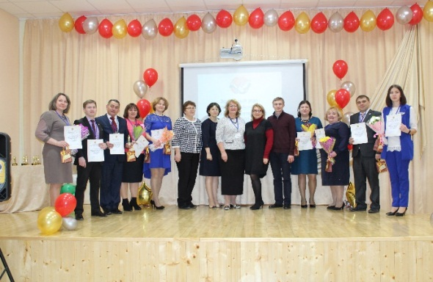
Зональные туры
регионального этапа Всероссийского конкурса «Учитель года России»
в Республике Татарстан
145 участников из всех муниципальных образований РТ
8

Slide 9
Зональные туры
регионального этапа Всероссийского конкурса «Учитель года России» в Республике Татарстан
зона | дата | Место проведения | Муниципальные образования - участники
V | 04-05.02.2019 | Алексеевский МР | Чистопольский, Спасский, Алькеевский, Новошешминский, Нурлатский, Аксубаевский, Алексеевский
VI | 06-07.02.2019 | Мензелинский МР | г. Набережные Челны, Тукаевский, Агрызский, Менделеевский, Черемшанский, Мензелинский
VII | 08-09.02.2019 | Муслюмовский МР | Нижнекамский, Сармановский, Заинский, Актанышский, Муслюмовский
VIII | 11-12.02.2019 | Тетюшский МР | Камско-Устьинский, Буинский, Апастовский, Кайбицкий, Дрожжановский, Тетюшский
IX | 14-15.02.2019 | г. Казань | г. Казань
9

Slide 10
Зональные туры (статистика участников)
регионального этапа Всероссийского конкурса «Учитель года России» в Республике Татарстан
Всего, чел.
№ | Предмет | Количество участников | № | Предмет | Количество участников
1 | Начальные классы | 42 | 9 | География | 4
2 | Английский язык | 17 | 10 | Физика | 4
3 | Русский язык | 15 | 11 | Информатика | 5
4 | Русская литература | 5 | 12 | Физическая культура | 6
5 | Математика | 11 | 13 | История | 12
6 | Геометрия | 2 | 14 | Обществознание | 4
7 | Химия | 5 | 15 | Музыка | 2
8 | Биология | 10 | 16 | Технология | 1
 |  |  |  | Итого | 145
10

Slide 11
Зональные туры (статистика участников)
регионального этапа Всероссийского конкурса «Учитель года России» в Республике Татарстан
№ | Предмет | Количество участников | Учитель года | Педагогический дебют
1 | Начальные классы | 42 | 27 | 15
2 | Английский язык | 17 | 12 | 5
3 | Русский язык | 15 | 10 | 5
4 | Русская литература | 5 | 4 | 1
5 | Математика | 11 | 6 | 5
6 | Геометрия | 2 | 1 | 1
7 | Химия | 5 | 3 | 2
8 | Биология | 10 | 10 | 0
9 | География | 4 | 3 | 1
10 | Физика | 4 | 3 | 1
11 | Информатика | 5 | 4 | 1
12 | Физическая культура | 6 | 2 | 4
13 | История | 12 | 5 | 7
14 | Обществознание | 4 | 4 | 0
15 | Музыка | 2 | 2 | 0
16 | Технология | 1 | 1 | 0
 | Итого | 145 | 97 | 48
11

Slide 12
Зональные туры (итоги)
регионального этапа Всероссийского конкурса «Учитель года России» в Республике Татарстан
№ | Предмет | Количество участников | Учитель года | Педагогический дебют
1 | Начальные классы | 16 | 12 | 4
2 | Иностранный (англ.) язык | 6 | 4 | 2
3 | Русский язык и литература | 11 | 6 | 5
4 | Математика | 8 | 3 | 5
5 | Химия | 3 | 1 | 2
6 | Биология | 2 | 2 | 0
7 | География | 2 | 1 | 1
8 | Физика | 4 | 3 | 1
9 | Информатика | 4 | 3 | 1
10 | Физическая культура | 2 | 0 | 2
11 | История и обществознание | 8 | 5 | 3
 | Итого | 66 | 40 | 26
12

Slide 13
Зональные туры регионального этапа
Всероссийского конкурса «Учитель года России»
в Республике Татарстан
Высокий уровень профессиональной подготовки конкурсантов в
Аксубаевском, Актанышском, Альметьевском, Буинском, Высокогорском, Дрожжановском, Елабужском, Кукморском, Мензелинском, Муслюмовском, Тетюшском, Тукаевском, Ютазинском муниципальных районах, городах Казань и Набережные Челны
Недостаточно высокий уровень подготовки конкурсантов в Агрызском, Бавлинском, Кайбицком, Пестречинском,
Рыбно-Слободском муниципальных районах
13

Slide 14
по итогам зонального этапа
проводится сквозное рейтингование
и утверждается состав участников
регионального этапа:
40 участников в номинации «Учитель года»
и 26 участников в номинации
«Педагогический дебют»
приказ МОиН РТ от 18.02.2019 г.
№ под-246/19
14

Slide 15
Утверждены критерии оценивания конкурсных испытаний
(приказы №№ под-1720/18 и под-38/19):
Интернет-ресурс (включая
«Цифровой образовательный ресурс»)
«Сочинение-рассуждение»
«Урок»
«Внеурочное мероприятие»
«Мастер-класс»
«Педагогический совет»
«Образовательный проект»
«Разговор с министром»
15

Slide 16
Подготовка к региональному этапу
(межсессионный период)
МБОУ «Гимназия № 179» г.Казани
25 февраля | 26 февраля
Установочный семинар и отбор членов Большого межпредметного жюри | Установочный семинар для участников регионального этапа
Шестакова Оксана Александровна, кандидат технических наук, заместитель директора ФГАОУ ДПО «Центр реализации государственной образовательной политики и информационных технологий»
40 участников в номинации «Учитель года» и
26 участников в номинации «Педагогический дебют»
16

Slide 17
РЕСПУБЛИКАНСКИЙ
ЭТАП КОНКУРСА
Сочинение-рассуждение | Интернет-ресурс, включая ЦОР
26-28 февраля 2019 года | до 7 марта 2019 года
Приказами МОиН РТ утверждены составы жюри
Проведение финальных мероприятий
с 11 по 15 марта 2019 года
КАЗАНЬ
НЕОБХОДИМО ЗАПОМНИТЬ:
4 базовые школы;
проект плана конкурсных мероприятий – до 2 марта 2019 года;
проживание (включая заказ) – за счет средств муниципального бюджета
17

Slide 18




ЦЕНТР РЕАЛИЗАЦИИ
ГОСУДАРСТВЕННОЙ ОБРАЗОВАТЕЛЬНОЙ
ПОЛИТИКИ И ИНФОРМАЦИОННЫХ
ТЕХНОЛОГИЙ
Организация проведения
федерального этапа Конкурса
ПРЕДЛАГАЕМАЯ СТРУКТУРА КОНКУРСНЫХ ИСПЫТАНИЙ РЕГИОНАЛЬНОГО ЭТАПА ВСЕРОССИЙСКОГО КОНКУРСА
«УЧИТЕЛЬ ГОДА» - 2019
III ОЧНЫЙ
ЭТАП
II ОЧНЫЙ
ЭТАП
I ОЧНЫЙ
ЭТАП (ТУР)
ОЧНО-ЗАОЧНЫЙ
ЭТАП (ТУР)
УЧИТЕЛЬ –
ПРОФЕССИОНАЛ
УЧИТЕЛЬ –
МАСТЕР
УЧИТЕЛЬ–ЛИДЕР
Я-УЧИТЕЛЬ (МЕТОДИЧЕСКОЕ ПОРТФОЛИО)
18

Slide 19


ПРЕДЛАГАЕМАЯ СТРУКТУРА КОНКУРСНЫХ ИСПЫТАНИЙ РЕГИОНАЛЬНОГО ЭТАПА ВСЕРОССИЙСКОГО КОНКУРСА «УЧИТЕЛЬ ГОДА» - 2019
ЦЕНТР РЕАЛИЗАЦИИ
ГОСУДАРСТВЕННОЙ ОБРАЗОВАТЕЛЬНОЙ
ПОЛИТИКИ И ИНФОРМАЦИОННЫХ
ТЕХНОЛОГИЙ
Организация проведения
федерального этапа Конкурса
ОЧНО - ЗАОЧНЫЙ ТУР
Интернет-Ресурс («ЦИФРОВОЙ ОБРАЗОВАТЕЛЬНЫЙ РЕСУРС»)
«СОЧИНЕНИЕ – РАССУЖДЕНИЕ»
«Урок»
«ВНЕУРОЧНОЕ МЕРОПРИЯТИЕ»
I этап «учитель-профессионал
II этап «учитель-мастер»
«Мастер-класс»
«ПЕДАГОГИЧЕСКИЙ СОВЕТ»
«Образовательный проект»
Очный ТУР
III этап «учитель-лидер»
«Разговор с Министром»
19

Slide 20
РЕСПУБЛИКАНСКИЙ ЭТАП КОНКУРСА. Календарь мероприятий
Дата | Мероприятие | Место проведения | Примечание
10 марта | Торжественное открытие | Лицей № 177 | 16.00
11 марта | Конкурсное испытание «Урок» | Гимназия №179 Лицей № 177 Лицей № 83 СОШ №39 | 8.00-17.00
12 марта | Конкурсное испытание «Внеурочное мероприятие» Подведение итогов 1 этапа (Лицей № 177). 15+10 | Гимназия №179 Лицей № 177 Лицей № 83 СОШ №39 | 8.00-17.00 18.30-19.00
13 марта | Конкурсное испытание «Мастер-класс» Конкурсное испытание «Педагогический совет» | Гимназия №179 Лицей № 177 Гимназия №179 Лицей № 177 | 8.00-13.00 14.00-18.00
14 марта | Конкурсное испытание «Образовательный проект» | Гимназия №179 Лицей № 177 | 8.00-18.00
15 марта | Конкурсное испытание «Разговор с министром» Торжественное закрытие | Гимназия №179 | 10.00-12.00 14.00-16.00
20

Slide 21
РЕСПУБЛИКАНСКИЙ
ЭТАП КОНКУРСА. I этап конкурса
номинация | Начальная школа и физическая культура | История и география | Естество-знание (физика, химия, биология) | Математика и информатика | Русский язык | Иностран-ный язык
Учитель года | 12 чел. | 6 чел. | 6 чел. | 6 чел. | 6 чел. | 4 чел.
Место | Гимназия №179 |  | Лицей №177 |  | СОШ №39
Педагогичес-кий дебют | 6 чел. | 4 чел. | 3 чел. | 6 чел. | 5 чел. | 2 чел.
Место | Лицей №83 |  |  |  |  | СОШ №39
11 марта – урок; 12 марта – внеурочное мероприятие
21

Slide 22
РЕСПУБЛИКАНСКИЙ
ЭТАП КОНКУРСА. I этап конкурса
Организационные вопросы
Участники и болельщики | Принимающая базовая площадка
1 участник – 1 помощник (все остальные на первом этаже школы в отдельном кабинете. Список сопровождающих до 1.03.2019 (отдельно выделен помощник) на почту msairort@yandex.ru | Отдельная аудитория для сопровождающих лиц
Для издания брошюры: «Педагогическое кредо» (текст о себе не более 10 предложений) фотография (отдельным файлом, формат JPEG, размер не менее 1,5 Мб, ширина 1500 пикселей, высота 2000 пикселей, горизонтальное и вертикальное разрешение не менее 200 точек на дюйм) до 1.03.2019 на почту msairort@yandex.ru
22

Slide 23
РЕСПУБЛИКАНСКИЙ
ЭТАП КОНКУРСА
Конкурс видеороликов «Учитель, перед именем твоим…»
Время: не более 2 мин.
Техника: видео, фотофильм, мультипликация, песочная анимация и т.д..
Участники: муниципальные методические службы
Объявление итогов: 15 марта 2019 года
23

Slide 24
Награждение победителя, призеров, лауреатов и номинантов конкурса
1) 1 место «Учитель года» – 400 000 рублей
1 место «Педагогический дебют» – 200 000 рублей
Призеры 2019 года:
2 место – по 100 000 рублей (2 чел.)
3 место – по 70 000 рублей (2 чел.)
Лауреаты 2019 года – по 50 000 рублей (4 чел.)
24

Slide 25
Профессиональное развитие
наставническая деятельность педагогических
работников через грантовую поддержку
1. «Наш новый учитель» – 74 807,712 тыс.рублей
2. «Лучший директор школы» – 2 575,000 тыс.рублей
3. «Лучший педагог общеобразовательного учреждения для детей с ограниченными возможностями здоровья» – 3 906,000 тыс.рублей
4. «Поддержка педагогических работников, подготовивших призеров и победителей заключительного этапа Всероссийской олимпиады школьников по общеобразовательным предметам» – 16 740,000 тыс.рублей
5. «Грантовая поддержка учителей татарского языка и литературы за подготовку призеров и победителей Международной олимпиады» – 1 495,000 тыс.рублей
6. Успешная школа» в рамках регионального этапа Всероссийского конкурса в Республике Татарстан – 8 000,000 тыс.рублей.
7. «Поддержка специализированных организаций для одаренных детей интернатного типа, расположенных на территории Республики Татарстан» – 11 500,000 тыс.рублей
8. «Наш лучший методист» – 50 647,800 тыс.рублей
25

Slide 26

Спасибо
за внимание!

